Slide 1
Теория Вероятностей

Slide 2
Несовместные события
События называют несовместными, если в одном и том же испытании появление одного из событий исключает появление других событий.
Например, при бросании кубика события “Выпало число 3” и “Выпало чётное число” несовместны.

Slide 3
Сумма событий
Суммой двух событий A и B называется событие C=A+B которое состоит в том, что наступит или событие A, или событие B, или оба события одновременно. В том случае, если события несовместны, последний вариант отпадает, то есть может наступить или событие A, или событие B.
Например, бросается игральная кость. Событие С=A1+A2+A3 состоит в том, что выпадет или 1, или 2, или 3.
Сумму событий также называют объединением событий С=А ∨ B

Slide 4
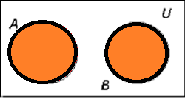
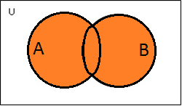
Если события A и B несовместны, то вероятность их объединения равна сумме вероятностей событий А и B.
P(A ∨ B)=P(A)+P(B)
Несовместные события Совместные события
Таким образом, вероятность того, что при броске игральной кости выпадет число от 1 до 3 равна 1/6+1/6+1/6=1/2

Slide 5
Независимые события
Два события называются независимыми, если вероятность каждого из них не зависит от появления или непоявления другого.
Например, дважды подбрасывается монета. Вероятности выпадения орла при первом подбрасывании и выпадения решки при втором независимы и равны ½.

Slide 6
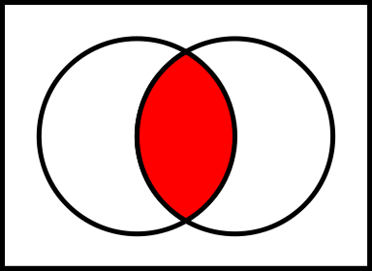
Пересечение событий
Если событие С означает, что произошло как событие А, так и событие B, то оно является пересечением событий А и В.
С=А ∧ В.
Если события А и В независимы,
то вероятность их пересечения равна
произведению вероятностей А и В.
Р(А ∧ В)=Р(А)*Р(В)
Например, мы дважды бросаем монетку, вероятность того, что сначала выпадет решка, а потом выпадет орел равна ½*½=$1/4$.

Slide 7
Задачи о пересечении независимых событий.
Игроки А и В играют в шахматы. Если А играет белыми, то он выигрывает у В с вероятностью 0.45. Если А играет чёрными, то А выигрывает у В с вероятностью 0.4. Играется две партии, причем во второй партии меняется цвет фигур.
Найти вероятность, что А выиграет оба раза.

Slide 8
Решение
W- А играет белыми. Вероятность выигрыша P(W)=0.45
K- А играет черными. P(K)=0.4
События W и K независимые, так как исход одной партии не зависит от исхода другой.
Тогда P(W ∧ K)=P(W)*P(K)=0.45*0.4=0.18

Slide 9
Пётр Петрович оценил надежность двух интернет-магазинов. Вероятность того, что товар доставят из магазина А равна 0.85, из В – 0.96.
Пётр Петрович заказал товары из двух магазинов. Считается, что интернет-магазины работают независимо друг от друга. Какова вероятность, что ни один магазин не доставит товар?

Slide 10
Решение
Вероятность того, что из магазина А не доставят товар равна 1-0.85=0.15, из В – 1-0.96=0.04. События независимы, значит искомая вероятность равна 0.15*0.04=0.006

Slide 11
В магазине три продавца. Каждый из них занят с клиентом с вероятностью 0.4. Найти вероятность, что в случайный момент времени все три продавца будут заняты. ( Считается, что клиенты заходят независимо друг от друга)

Slide 12
Решение
Обозначим через А1, А2, А3 вероятности того, что соответствующий продавец занят. По условию P(A1)=P(A2)=P(A3)=0.4
Тогда искомая вероятность P(A1 ∧ A2 ∧ A3)=P(A1)*P(A2)*P(A3)=0.4*0.4*0.4=0.064.
0.4 0.4 0.4

Slide 13
Найти вероятность того, что при бросании трёх кубиков на каждом выпадет более 3 очков.

Slide 14
Решение
При одного кубика возможны 6 исходов, из них нас удовлетворяют три: 4,5,6. То есть вероятность того, что при броске одного кубика выпадет более трех очков равна 3/6=1/2.
Искомая вероятность равна 0.5*0.5*0.5=0.125

Slide 15
В магазине стоят два платёжных автомата. Каждый может быть неисправен с вероятностью 0.1, независимо от другого автомата. Найти вероятность того, что хотя бы один автомат исправен.

Slide 16
Решение
Сначала найдем вероятность того, что оба автомата неисправны. P(A ∧ B)=P(A)*P(B)=0.1*0.1=0.01
Тогда вероятность того, что исправен хотя бы один:
P(¬ (A ∧ B) )=1 - P(A ∧ B)= 1-0.01=0.99

Slide 17
Биатлонист пять раз стреляет по мишеням. Вероятность попадания в мишень при одном выстреле равна 0.6. Найти вероятность, что биатлонист первые два выстрела попал в мишень, а последние три- промахнулся.

Slide 18
Решение
А1,А2,А3,А4,А5 – попадания в мишень при соответствующем выстреле. По условию ∀i: P(Ai)=0.6
События независимые. Таким образом, надо найти вероятность Р(A1 ∧ A2 ∧ ¬ A3∧ ¬ A4∧ ¬ A5) =P(A1)*P(A2)*P(¬ A3)*P(¬ A4)*P(¬ A5)= 0.6*0.6*(1-0.6)*(1-0.6)*(1-0.6)=0.02304

Slide 19
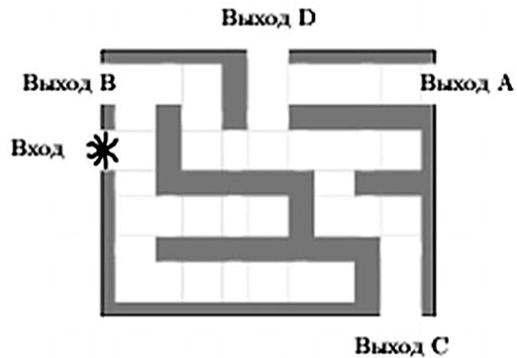
На рисунке изображён лабиринт. Паук заползает в лабиринт в точке «Вход». Развернуться и ползти назад паук не может, поэтому на каждом разветвлении паук выбирает один из путей, по которому ещё не полз. Считая, что выбор дальнейшего пути чисто случайный, определите, с какой вероятностью паук придёт к выходу D.

Slide 20
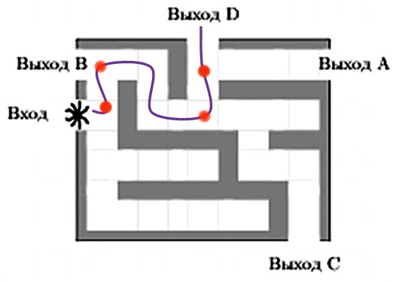
Решение
Сначала обозначим путь (или пути), которым жук достигнет выхода D. Так же красными точками обозначим развилки. То есть, это точки в которых паук выбирает один из двух путей.

Slide 21
Всего у нас четыре развилки. На каждой развилке паук с вероятностью 1 к 2 (0,5) может выбрать верный путь.
«Паук выберет верный путь» и «Паук выберет неверный путь» это независимые события (то есть, паук выберет либо один, либо другой, одновременное совершение этих событий невозможно).
Вероятность того, что независимые события произойдут одновременно, то есть, в данном случае, паук на всех четырёх развилках выберет верное направление равна произведению вероятностей событий:
«Паук выберет верное направление на первой развилке» вероятность 0,5
«Паук выберет верное направление на второй развилке» вероятность 0,5
«Паук выберет верное направление на третьей развилке» вероятность 0,5
«Паук выберет верное направление на четвёртой развилке» вероятность 0,5

Slide 22
Таким образом, вероятность прийти к выходу D равна:
0.5*0.5*0.5*0.5=0.0625

Slide 23
В классе 16 мальчиков и 9 девочек. Для подготовки классной комнаты к занятиям случайным образом выбирают двух дежурных. Найти вероятность того, что дежурить будут два мальчика.

Slide 24
Решение
Всего в классе 16+9=25 человек. Тогда вероятность выбрать из них мальчика равна 16/25. Обозначим это событие за А.
После того как мы выбрали одного мальчика, под угрозой дежурства осталось 24 человека, 15 из которых мальчики. Таким образом, вероятность выбрать мальчика на втором шаге равна 15/24. Это событие В.
События А и B независимы.
Таким образом P(A ∧)=P(A)*P(B)=16/25*15/24=0.4

Slide 25
Задачи на объединение несовместных событий
На экзамене по геометрии школьнику достаётся один вопрос из списка экзаменационных вопросов. Вероятность того, что это вопрос на тему “Ромб”, равна 0.1. Вероятность того, что это вопрос на тему “Описанная окружность”, равна 0.15. Вопросов, относящихся одновременно к этим двум темам, нет.
Какова вероятность того, что на экзамене школьнику достанется вопрос по одной из этих двум тем.

Slide 26
Решение
А – досталась тема ромб
B - досталась тема Описанная окружность
Искомая вероятность равна P(A∨B)=P(A)+P(B)=0.1+0.15=0.25

Slide 27
Вероятность того, что новая кофемолка прослужит больше года равна 0.93. Вероятность того, что она прослужит больше двух лет, равна 0.81. Найти вероятность того, что кофемолка прослужит меньше двух лет, но больше года.

Slide 28
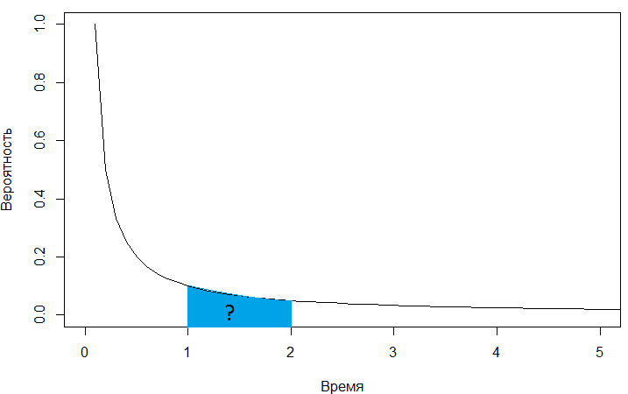
Решение
P(A)= P(A∨B)-P(B)=0.93-0.81=0.12

Slide 29
Из районного центра в деревню ежедневно ходит автобус. Вероятность того, что в понедельник в автобусе окажется меньше 25 пассажиров, равна 0.91.
Вероятность того, что окажется меньше 18 пассажиров равна 0.39. Найдите вероятность того, что число пассажиров будет от 18 до 24.

Slide 30
Решение
Обозначим за А событие “В автобусе меньше 18 пассажиров”, через B - “В автобусе от 18 до 24 пассажиров”. Тогда A∨B это событие “в автобусе менее 25 пассажиров”. По условию P(A∨B)=0.91,
Р(А)=0.39. Так как события А и В несовместны, то P(A∨B)=Р(А)+Р(В), откуда 0.91=0.39+Р(В)
Р(В)=0.52

Slide 31
Задачи об объединении пересечений событий
Ковбой Билл попадает в муху на стене с вероятностью 0.8, если стреляет из пристрелянного револьвера. Если он стреляет из непристрелянного револьвера, то он попадает в муху с вероятностью 0.25. На столе лежит 5 револьверов, из них только 3 пристрелянные. Ковбой Билл видит на стене муху, наудачу хватает первый попавшийся пистолет и стреляет в муху. С какой вероятностью он попадет.

Slide 32
Решение
Билл может схватить либо пристрелянный револьвер, либо не пристрелянный с вероятностями 2/5 и 3/5 соответственно.
Нам необходимо учесть с какой вероятностью Билл взял каждый из револьверов.
Т.о. вероятность попадания в муху
P(A∨B)=2/5*Р(А)+3/5*Р(В)=2/5*0.8+3/5*0.25=0.47

Slide 33
Автоматическая линия изготавливает батарейки. Вероятность того, что готовая батарейка неисправна, равна 0.05. Перед упаковкой каждая батарейка проходит систему контроля. Вероятность того, что система забракует неисправную батарейку, равна 0.98. Вероятность того, что система по ошибке забракует исправную батарейку, равна 0.08. Найдите вероятность того, что случайно выбранная изготовленная батарейка будет забракована системой контроля.

Slide 34
Решение
По аналогии с предыдущей задачей:
P(A∨B)=0.05*0.98+(1-0.95)*0.08=0.125

